Slide 1
CONOCIENDO MULTIMEDIA
Informática General

Slide 2
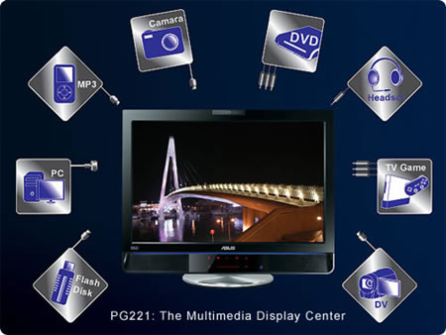
QUE ES LA MULTIMEDIA

Slide 3

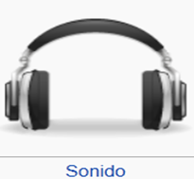
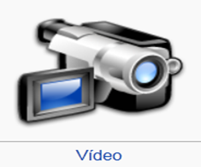
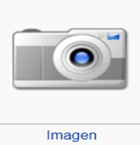
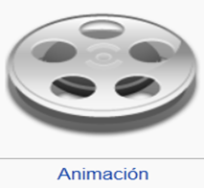
HARDWARE PARA MULTIMEDIA
Multimedia : Combinación de Formas de Contenido.
Sistema con múltiples medios de expresión físicos o digitales para presentar o comunicar información.

Slide 4
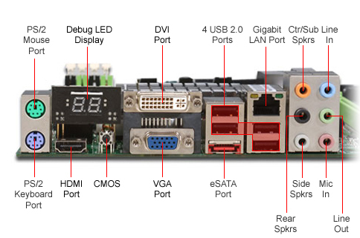
HARDWARE USADO EN MULTIMEDIA
Placa base (mother) integrada con la que se puede realizar un proyecto multimedia

Slide 5
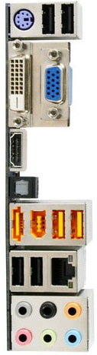
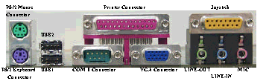
Interfaces On Board

Slide 6


Combinación de texto, imagen, sonido y video en una tarea
¿Que es multimEdia?

Slide 7
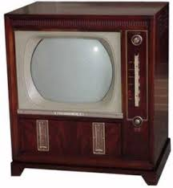

Sus comienzos
Tv
Pc
Cuando se empiezan a combinar estos elementos nace
la idea de multimedia. Se integran diferentes medios.

Slide 8


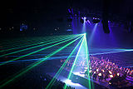
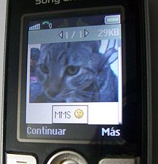
Recibir /enviar
Grabado localmente | Transmitido en línea
Notes:
La diapositiva en cuestión nos presenta las distintas posibilidades de la multimedia: desde el grabado del material localmente hasta el uso en espectáculos y dispositivos como celulares…..

Slide 9
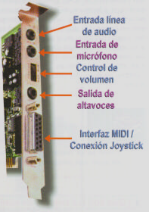
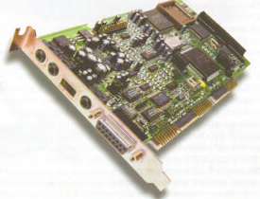
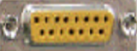
Placa de sonido

Slide 10
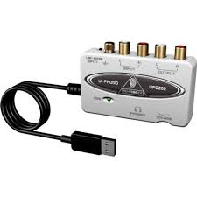
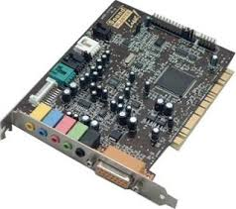
Tarjetas de digitalización de Audio
Permite convertir una señal de audio para mejorarla o combinarla con otros medios.
Ofrecen opciones de grabación y reproducción por muestreo digital.
Incorporan amplificadores con salida a altavoces para conseguir una reproducción con calidad profesional.

Slide 11
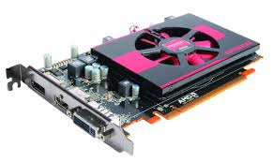
PLACA de Video
GPU Graphics Processing Unit
Posee un procesador
Tiene aceleración gráfica
Tiene memoria propia DD5

Slide 12
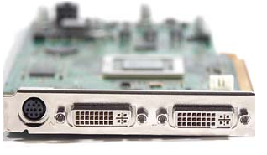
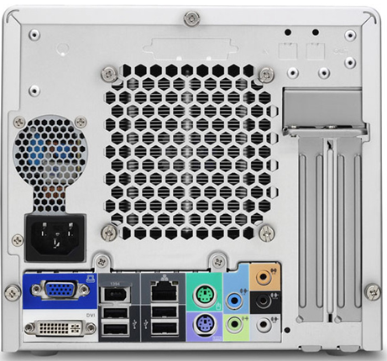
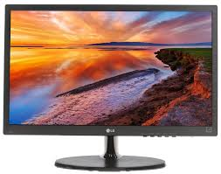
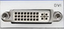
El Puerto DVI
Digital Visual Interface:
La sigla DVI significa Interfase Visual Digital.
Se conecta a un monitor
.
Notes:
La interfaz visual digital es una interfaz de vídeo diseñada para obtener la máxima calidad de visualización
posible en pantallas digitales, tales como los monitores de cristal líquido de pantalla plana y los proyectores
digitales. Fue desarrollada por el consorcio industrial DDWG4.
Por extensión del lenguaje, al conector de dicha interfaz se le llama conector tipo DVI.
El enfoque que adopta DVI, se basa en que el brillo de los píxeles se transmite en forma de lista de números
binarios. Cuando la pantalla está establecida a su resolución nativa, sólo tiene que leer cada número y aplicar
ese brillo al píxel apropiado. De esta forma, cada píxel del buffer de salida de la fuente se corresponde
directamente con un píxel en la pantalla, mientras que con una señal analógica el aspecto de cada píxel puede
verse afectado por sus píxeles adyacentes, así como por el ruido eléctrico y otras formas de distorsión
Analógica
CARACTERÍSTICAS TÉCNICAS
El formato de datos de DVI está basado en el formato de serie Panel Link, desarrollado por el fabricante de
semiconductores Silicon Image Inc. Emplea TMDS5. Un enlace DVI consiste en un cable de cuatro pares
trenzados: uno para cada color primario (rojo, verde, y azul) y otro para el "reloj" (que sincroniza la
transmisión). La sincronización de la señal es casi igual que la de una señal analógica de vídeo.
La imagen se transmite línea por línea con intervalos de borrado entre cada línea y entre cada fotograma. No se usa
compresión ni transmisión por paquetes y no admite que sólo se transmitan las zonas cambiadas de la imagen.
Esto significa que la pantalla entera se transmite constantemente.
Con un solo enlace DVI (o Single Link), la máxima resolución posible a 60 Hz es de 2,6 mega píxeles. Por esto,
el conector DVI admite un segundo enlace (Dual Link), con otro conjunto de pares trenzados para el rojo, el
verde y el azul. Cuando se requiere un ancho de banda mayor que el que permite un solo enlace, el segundo se
activa, y los dos pueden emitir píxeles alternos.
El estándar DVI especifica un límite máximo de 165 MHz para los enlaces únicos, de forma que los modos de pantalla que requieran una frecuencia inferior deben usar el modo de enlace único, y los que requieran más deben establecer el modo de enlace doble. Cuando se usan los
dos enlaces, cada uno puede sobrepasar los 165 MHz. El segundo enlace también se puede usar cuando se necesiten más de 24 bits por píxel, en cuyo caso transmite los bits menos significativos.
Al igual que los conectores analógicos VGA modernos, el conector DVI tiene pines para el canal de datos de
pantalla, versión 2 (DDC 2) que permite al adaptador gráfico leer los datos de identificación de pantalla
extendidos (EDID).
EL CONECTOR
Las señales digitales nativas DVI se trasmiten a través de los pines que posee el conector. En los sistemas de
doble enlace, se proporcionan pines adicionales para la segunda señal, pudiendo tener también pines para
transmitir las señales analógicas del estándar VGA (siendo el único estándar de uso extendido que proporciona
opciones de transmisión digital y analógica en el mismo conector). Esta característica se incluyó para dar un
carácter universal a DVI: los conectores que la implementan admiten
monitores de ambos tipos (analógico o digital).
Los conectores DVI se clasifican en tres tipos en función de qué señales admiten:
· DVI-D (sólo digital)
· DVI-A (sólo analógica)
· DVI-I (digital y analógica)
A veces se denomina DVI-DL a los conectores que admiten dos enlaces.
En un principio las señales USB no se incorporaron al conector DVI, aunque este error es corregido por los fabricantes, como por
ejemplo, el conector VESA, M1-DA o el conector Apple Display Connector, de Apple Computer.
Los ordenadores con conectores DVI pueden usar equipos HDTV como pantallas pero se necesita un cable adaptador de DVI a HDMI,
ya que este es el tipo de conector que suelen traer los reproductores de DVD, televisores y proyectores modernos.
ESPECIFICACIONES TÉCNICAS
DIGITAL
· Frecuencia mínima de reloj: 21,76 MHz
· Frecuencia máxima de reloj para enlace único: 165 MHz
· Frecuencia máxima de reloj para doble enlace: limitada sólo por el cable
· Píxeles por ciclo de reloj: 1(enlace único) o 2 (doble enlace)
· Bits por píxel: 24
· Ejemplos de modos de pantalla (enlace único):
o HDTV (1920 × 1080) a 60 Hz con 5% de borrado LCD (131 MHz)
o 1920 x 1200 a 60 Hz (154 Mhz)
o UXGA (1600 × 1200) a 60 Hz con borrado GTF6 (161 MHz)
o SXGA (1280 × 1024) a 85 Hz con borrado GTF (159 MHz)
· Ejemplos de modos de pantalla (doble enlace):
o QXGA (2048 × 1536) a 75 Hz con borrado GTF (2×170 MHz)
o HDTV (1920 × 1080) a 85 Hz con borrado GTF (2×126 MHz)
o 2560 × 1600 (en pantallas LCD de 30 pulgadas)
ANALÓGICO
· Ancho de banda RGB: 400 MHz a –3 dB

Slide 13
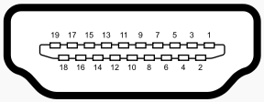
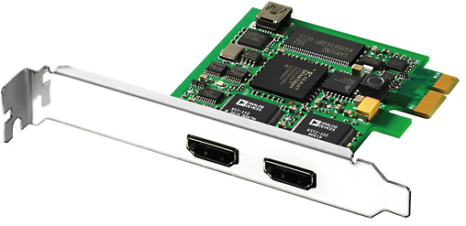
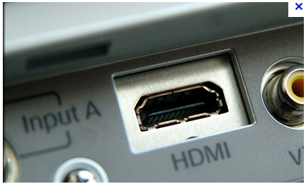
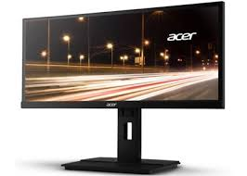
El Puerto HDMI
High Definition Multimedia Interface
Interfaz entre cualquier fuente de audio y video digital.
Permite video de alta resolución(1.4) (4096x2160 pixeles)
Envió y recepción de datos a través de ethernet.

Slide 14
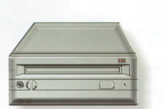
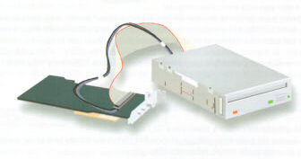
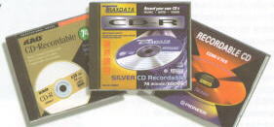
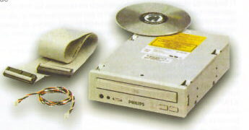
CD/DVD ROM

Slide 15
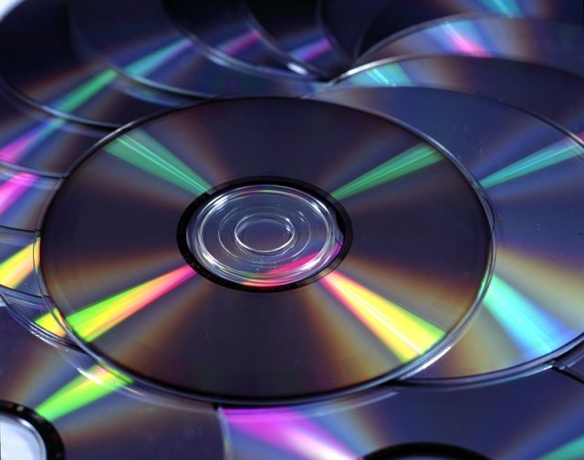
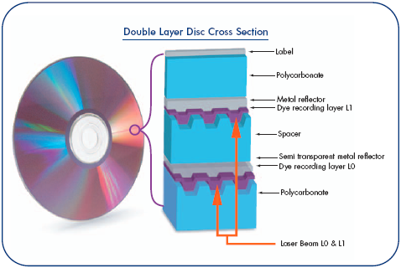

DVD y BLU-RAY
Los DVD almacenan 4,7 Gb.
Los DVD Dual Layer llegan a 16Gb.
Blue Ray empieza25 Gb por capa.

Slide 16
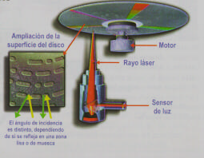
CD/DVD ROM
Notes:
Los discos CD-ROM son como los discos compactos normales, pero pueden almacenar cualquier tipo de información digital y no sólo música. Los discos CDROM físicamente son diferentes a los discos duros u ópticos, pues éstos tienen una serie de pistas concéntricas con sectores proporcionales en los que se guardan los datos girando con una velocidad angular constante (CAV) para tardar lo mismo en recorrer cualquier sector, sea cual sea su tamaño. Los discos CD-ROM, sin embargo, guardan sus datos en una única pista espiral continua, y todos los sectores tienen el mismo tamaño y densidad, por lo que es necesario desplazarse por la espiral con una velocidad lineal constante (CLV). Físicamente, los discos están formados por policarbonato, y recubiertos por una capa muy fina de barniz protector.
Los CD-ROM utilizan una tecnología láser para su funcionamiento.
1. Sobre las capas de policarbonato se graban los datos mediante una serie de
muescas o hendiduras y una serie de zonas más elevadas. Unas representan los
ceros y las otras los unos.
2. Un emisor láser proyecta un rayo que se refleja sobre la superficie del disco.
3. El rayo, al reflejarse sobre la superficie, adquiere un ángulo de incidencia
diferente si se proyecta contra una zona hundida o contra una zona elevada.
4. El rayo reflejado es recogido por un sensor de luz que comprueba la distinta
inclinación del ángulo y envía al ordenador un 0 o un 1, según proceda.
Existen diversos formatos estándar de CD-ROM que han ido surgiendo con el
tiempo. Todos ellos tienen nombres de libros de colores en inglés.
1. El primer estándar que surgió fue el RED BOOK y corresponde al CD de audio.
2. El segundo fue el YELLOW BOOK, que incluía más datos además de los
musicales, siendo el primer estándar de CD-ROM. Derivó en otros cuatro
estándares que eran el High Sierra, cuyos datos iban en ASCII, el ISO 9660 que
está mucho más refinado que el anterior y es el que se utilizaba con MS-DOS y
Windows 3.1, el Mac HFS para ordenadores Macintosh, y el Joliet file system
que permite nombres largos (128 caracteres) para Windows 95, 98 y NT.
3. El tercer estándar es el GREEN BOOK y es el correspondiente a los CD-I (CDROM
Interactivos).
4. Y el cuarto es el ORANGE BOOK, que es al que corresponden los CD-R o
CD’s regrabables.
CD-R y CD-I
El CD-I era un producto que lanzó al mercado Phillips, y que pretendía ser un estándar multimedia. Los discos que
utilizaban estos dispositivos eran los CD-I correspondientes al estándar Green Book. Hay muchas unidades de CD-ROM que son compatibles con este estándar. Los CD-R son discos CD-ROM vírgenes sobre los que se puede grabar información utilizando una grabadora de CD-ROM. Hasta hace poco eran muy caras, pero actualmente se pueden adquirir por un precio razonable. Los discos no se pueden borrar ni regrabar una vez grabados, pero sí se pueden abrir múltiples sesiones e ir grabando poco a poco hasta llenar el disco, aunque cada vez que se abre una sesión se pierde espacio.

Slide 17
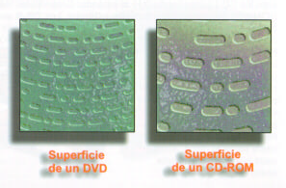
Discos DVD y CD-ROM
Surcos realizados por el laser en cada uno de los discos
Notes:
El DVD
Éste es sin duda alguna el dispositivo del futuro. Su aparición es bastante
reciente y ahora mismo todavía no está muy difundido, pero en poco tiempo
llegará a convertirse en el estándar, no sólo en el mundo de la informática, sino en
el de la música y el video. Los DVD físicamente parecen iguales a los CD-ROM,
y de hecho no difieren mucho, salvo una característica muy importante, que es la
capacidad de almacenamiento, que oscila entre los 4 y los 17 Gigas. Esto es
realmente importante, porque pueden llegar a almacenar hasta 133 minutos de
película de alta resolución, con calidad de sonido Dolby Surround Prologic. Hasta
el momento sólo hay disponibles unidades de lectura, y ése es su gran obstáculo,
pero sólo es cuestión de esperar.
Discos DVD y CD-ROM
¿Por qué si los DVD y los
CD-ROM son iguales, cabe
mucha más información en unos
que en otros? La respuesta la
podemos encontrar en la propia
estructura física de los DVD.
Los DVD tienen más
cantidad de huecos o muescas
concentradas en cada unidad de
superficie. Evidentemente, de
esta manera se puede almacenar mucha más información. Pero para poder leer y
escribir con esa concentración por unidad de superficie es necesario disponer de un
láser mucho más sensible. Aparte pueden almacenar información en varias capas,
ampliando aún más su capacidad.

Slide 18
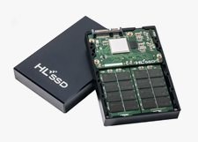
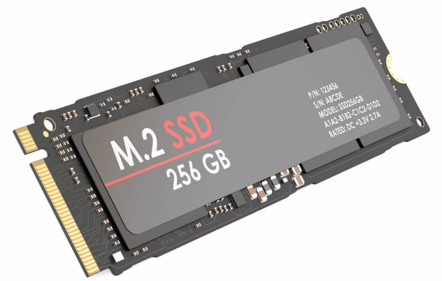
Discos duros SSD
Disco de Estado Solido
Basado en memoria no volátil Tipo flash.
Interfaz SATA.
Velocidad de Transferencia 720 M/s
Notes:
La empresa Mosaid Technologies presentó su HLSSD (HyperLink solid-state drive), un disco de estado sólido que alcanza una capacidad del orden de los terabytes usando un único dispositivo controlador. La unidad utiliza tecnología HLNAND propietaria de Mosaid, empresa que intentará posicionar a sus HLSSDs como soluciones de almacenamiento de alta performance para empresas.
El prototipo de HLSSD de Mosaid utiliza un controlador FPGA Serial ATA III para entregar una capacidad de 2 TB a través de cuatro canales HLNAND, con 16 paquetes multi-chip (MCP, multi-chip packages) de 32 GB de HLNAND cada uno. En comparación, un SSD convencional requiere cuatro controladores SATA más un controlador de hub Serial ATA III, operando sobre 32 canales, para ofrecer una capacidad de 2 TB.
La memoria HLNAND es una solución propietaria de alta performance que combina la tecnología de memoria HyperLink de alta performance de Mosaid con tecnología estándar de celdas flash NAND para brindar un avanzado conjunto de características, alcanzando anchos de banda sostenidos de E/S superiores en más de diez veces con respecto a la memoria flash convencional, según lo informado por Mosaid. Los centros de datos de la actualidad están diseñados con cuatro niveles de dispositivos de almacenamiento: cintas de bajo costo y baja performance, discos rígidos Serial ATA, discos rígidos SAS de mayor performance y SSDs. Una arquitectura semejante requiere mecanismos inteligentes para determinar qué datos deben ubicarse en los dispositivos más veloces, y cuáles en los de menor performance. Con los discos HLSSD de Mosaid, la arquitectura se reduce a sólo dos capas: discos rígidos Serial ATA y HLSSDs. Como resultado, los mecanismos requeridos para administrar el almacenamiento se simplifican, con lo cual se reduce también el costo de propiedad en términos de consumo energético, superficie ocupada, enfriamiento, mantenimiento, etc. Para mediados de 2013, Mosaid planea lanzar discos HLSSD de 2, 4 y 8 TB que usarán un controlador HLNAND fabricado bajo una tecnología de proceso de 40nm.

Slide 19
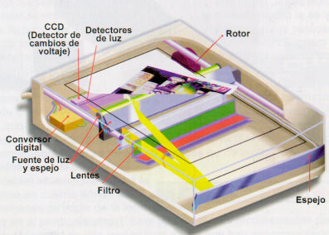
Scanner

Slide 20
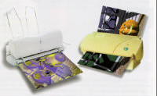
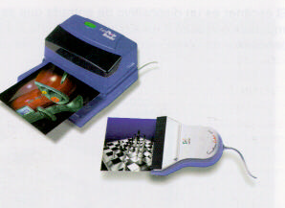
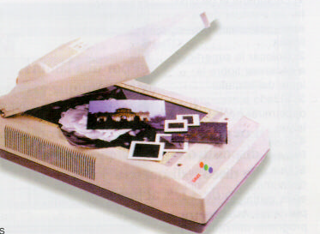
Escáner – Tipos
Pagina completa Oficio
Página completa Carta oA4
Media Página
Etc.

Slide 21
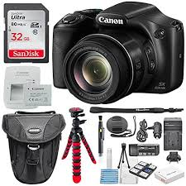
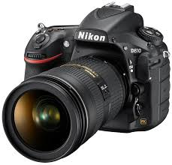
Cámaras Digitales
Resolución: Calidad de la imagen
Display de buena resolución
Tener un lente (o más)para distintas tomas
Zoom digital y zoom analógico

Slide 22

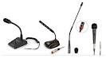
Microfonos

Slide 23
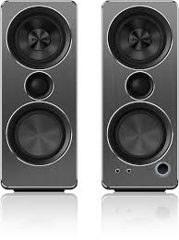

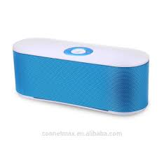
Parlantes o bocinas

Slide 24
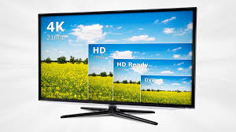
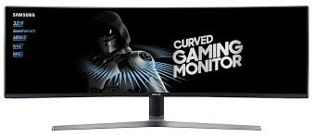
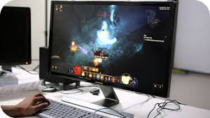
Monitores
Resolución Full HD
Tamaño ej 32”
Aspecto 16:10, etc
Brillo
Contraste
Ángulo de visión
Tiempo de respuesta
Tasa de refresh

Slide 25
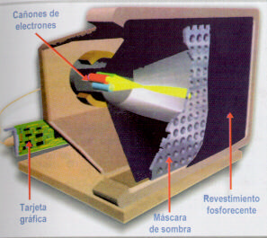
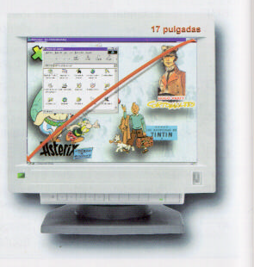
Monitores CRT

Slide 26
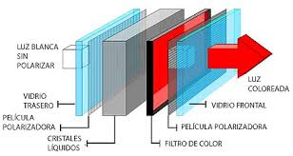


Monitores - LCD

Slide 27



Monitores -Plasma

Slide 28


Monitores - Amoled
Principio de funcionamiento de OLED: 1. Cátodo (-),
2. Capa de emisión,
3. Emisión de radiación (luz),
4 . Capa de conducción,
5. Ánodo (+).

Slide 29


Monitores - Grafeno

Slide 30

Monitores - COMPARATIVA

Slide 31


SW usado en multimedia
Authoring SW
El software de autoría es un software que ayuda al usuario a crear
su propio contenido multimedia. Por ejemplo, un programa de
autoría de DVD permitiría al usuario crear un DVD o un programa
de autoría multimedia que le permitiría al usuario crear una película
u otra presentación visual.

Slide 32


SW UNO --> isEazy
Es una herramienta multimedial para tu empresa con la
que se puede desarrollar todo tipo de proyecto con estas
características

Slide 33


SW DOS --> Easygenerator
Esta es una herramienta de multimedia para la construcción de contenido E-lerning. Es sencilla y flexible.

Slide 34


SW TRES --> Articular 360
El software de autoría es un software que ayuda al usuario a crear
su propio contenido multimedia. La versatilidad del producto permite
la creación de cursos hasta adentrarse en el mundo de la gamificación
entre los varios trabajos posibles.

Slide 35



SW CUaTRO --> Teachable
Esta es una herramienta esta
orientada al campo de la
educación, si lo que se desea es
crear un curso, es una buena opción
del tipo multimedia

